Slide 1
সবাইকে শুভেচ্ছা

Slide 2
মাহফুজ মাহবুব
সিনিয়র প্রভাষক (জীববিজ্ঞান)
মেট্রোপলিটন কলেজ
বিজ্ঞান
শ্রেণি: নবম-দশম
অধ্যায়: প্রথম
পাঠ: ১.1.5

Slide 3
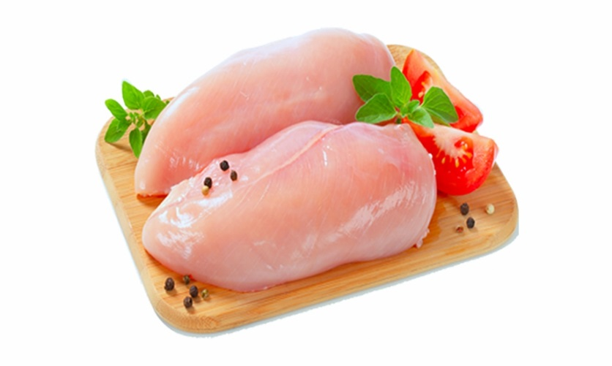
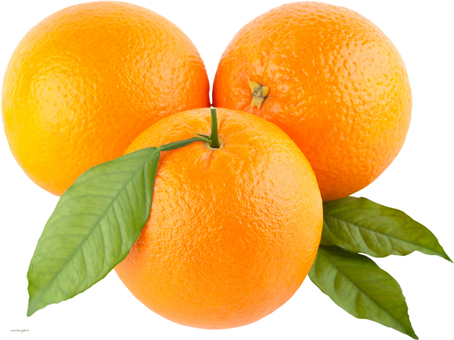
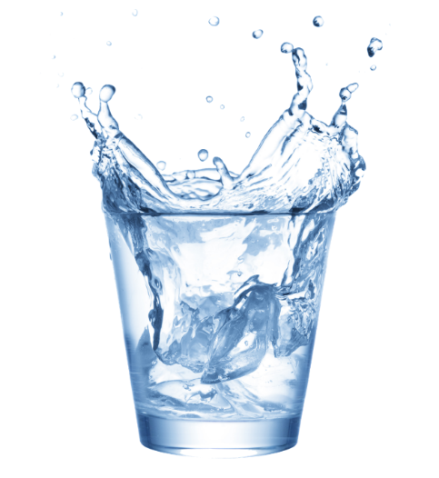
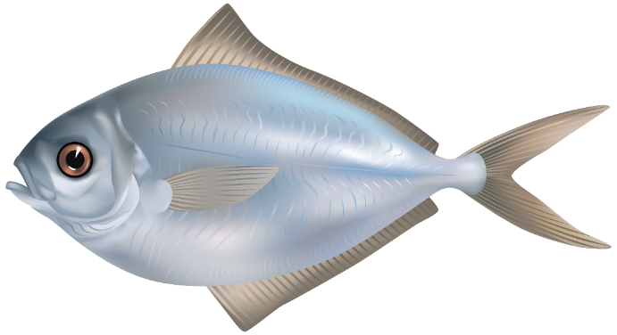
তোমরা কী বলতে পারো চিত্রের খাদ্য গুলোর ঊপাদান কী?
খাদ্যগুলো আমাদের দেহে কেনো প্রয়োজন?
স্বাভাবিক বৃদ্ধি এবং পুষ্টির জন্য ভিটামিনের মতো অন্য একটি পদার্থ প্রয়োজন বলতে পারো তার নাম কী?
মাংস
কমলা
মাছ
পানি
Notes:
১।দুধ ,ডিম , মাছ এর মধ্যে কোন উপাদান আছে ? ২। চোখ ফ্যাকাসে হয়ে যায় কেনো?

Slide 4
আজকের পাঠ
খনিজ পদার্থ,পানি

Slide 5
এই পাঠশেষে শিক্ষার্থীরা…
১। খনিজ পদার্থ কী তা বলতে পারবে;
২। খনিজ পদার্থ এর উৎস ব্যাখ্যা করতে পারবে;
৩। পানির প্রয়োজনীয়তা ব্যাখ্যা করতে পারবে।

Slide 6
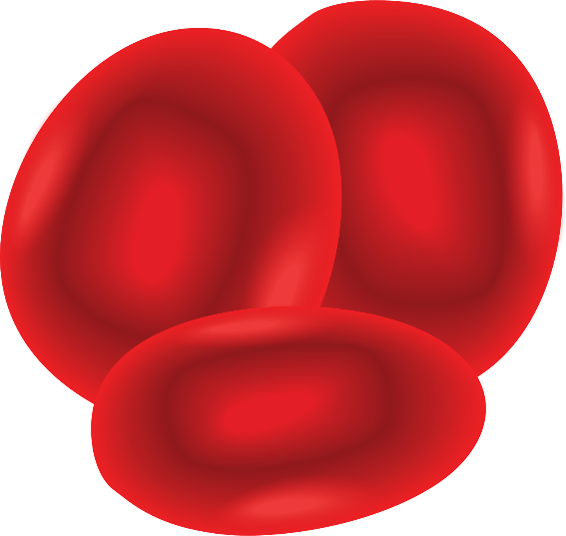
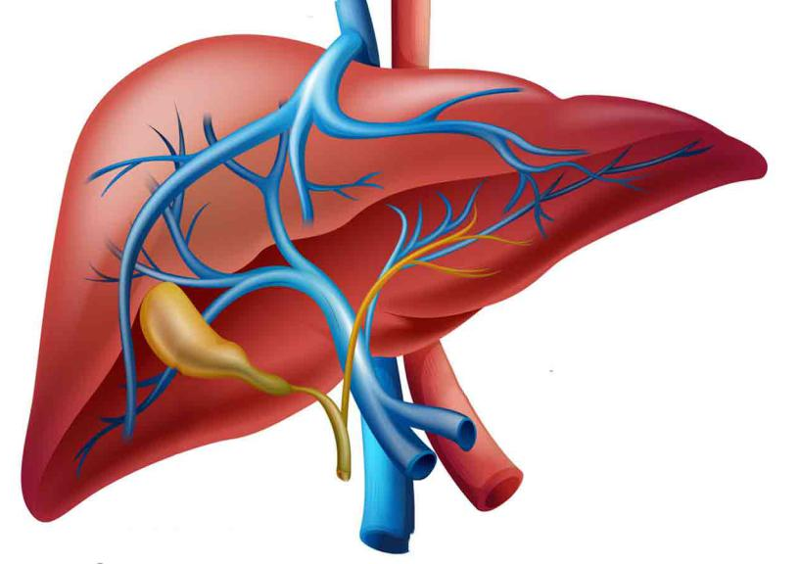
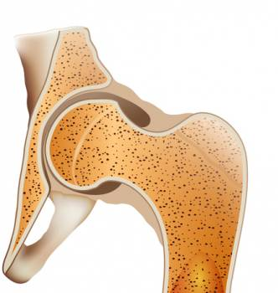
বলতে পারো রক্তের প্রধান উপাদান কী?
তোমরা কী বলতে পারো এটি কোথায় সঞ্চিত থাকে?
লোহিত কণিকা
লৌহ
যকৃৎ
প্লীহা
অস্থিমজ্জা

Slide 7
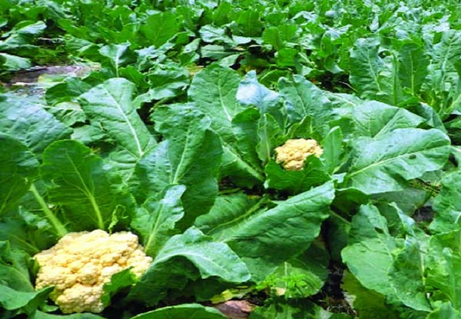
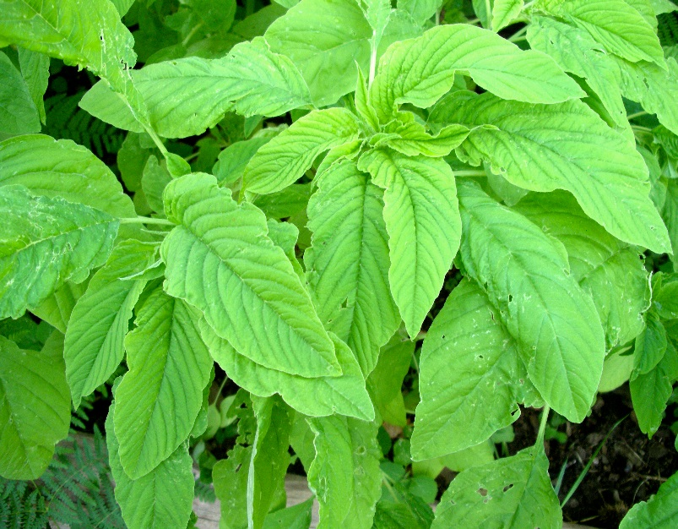
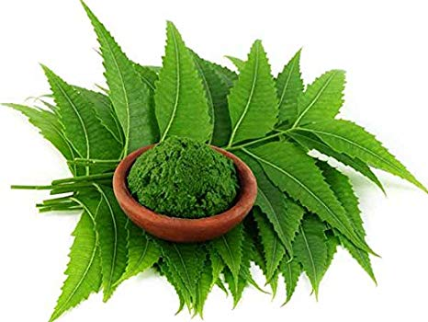
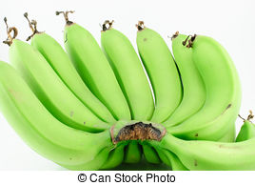
তোমার কী বলতে পারো লৌহ জাতীয় খাদ্য এর উৎস কী?
ফুলকপির পাতা
নটেশাক
নিমপাতা
কাচাকলা

Slide 8
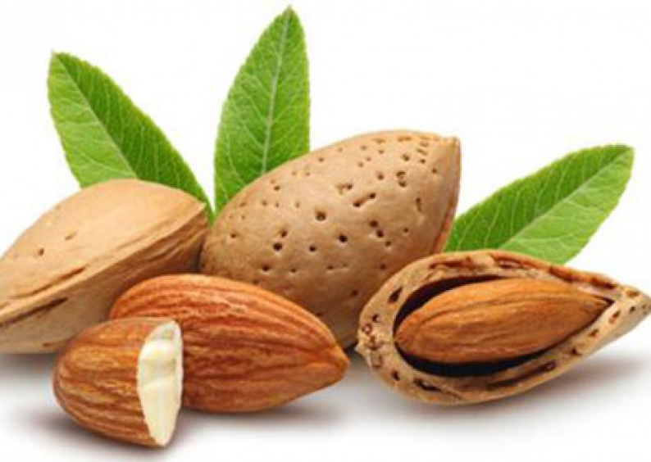
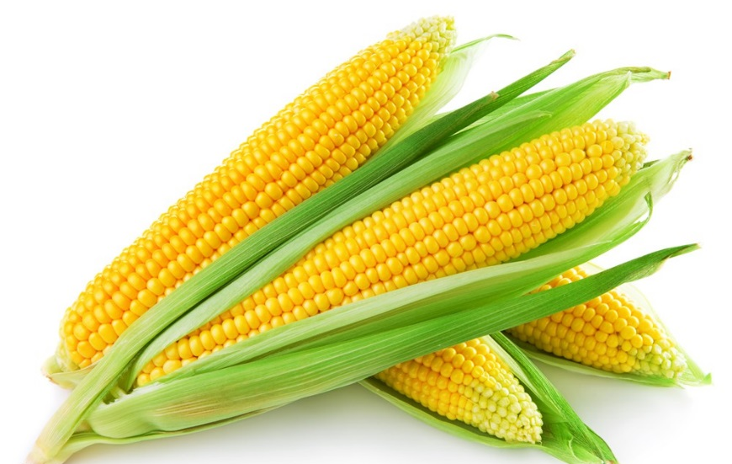
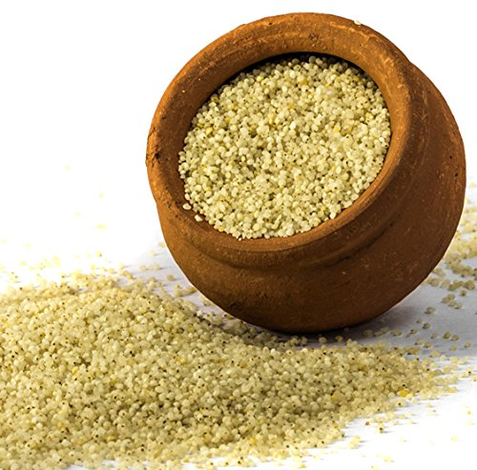
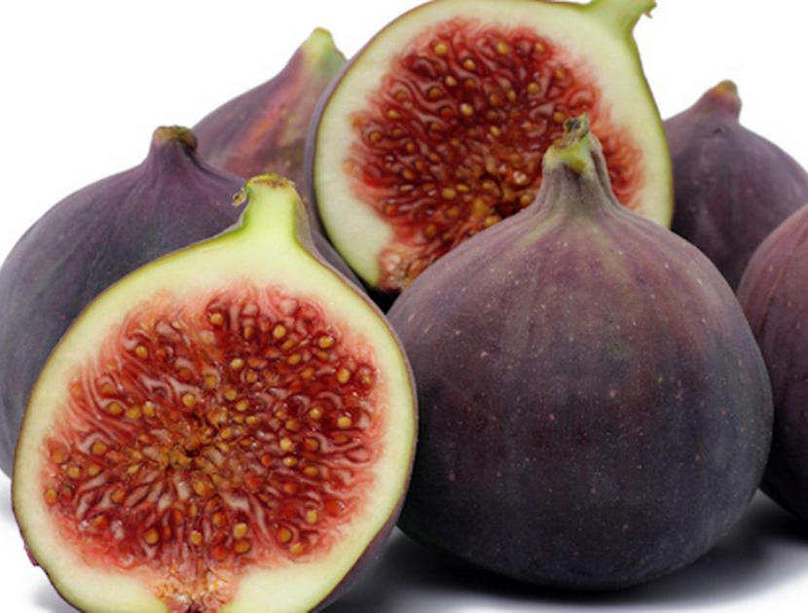
ভুট্টা
বাদাম
গম
ডুমুর
বজরা

Slide 9
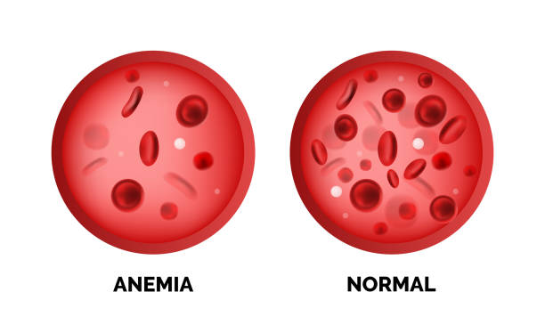
তোমরা কী বলতে পারো লৌহের অভাবে আমাদের কী সম্যাসার সম্মুখীন হতে হয়?
লৌহের প্রধান কাজ হলো হিমোগ্লোবিন গঠনে সহায়তা করা ।হিমোগ্লোবিন কমে গেলে রক্তশুণ্যতা রোগ হয়।

Slide 10
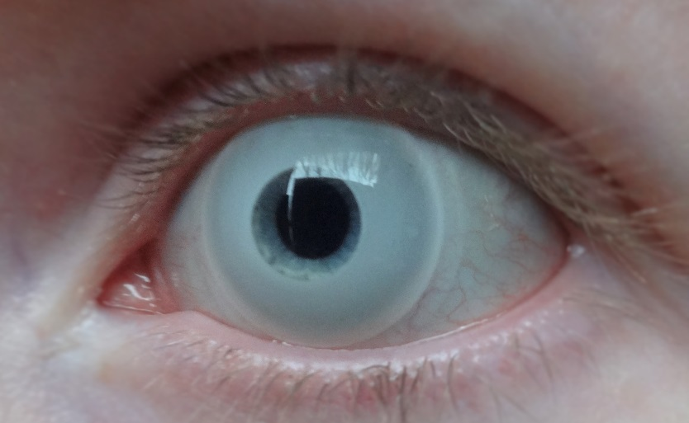
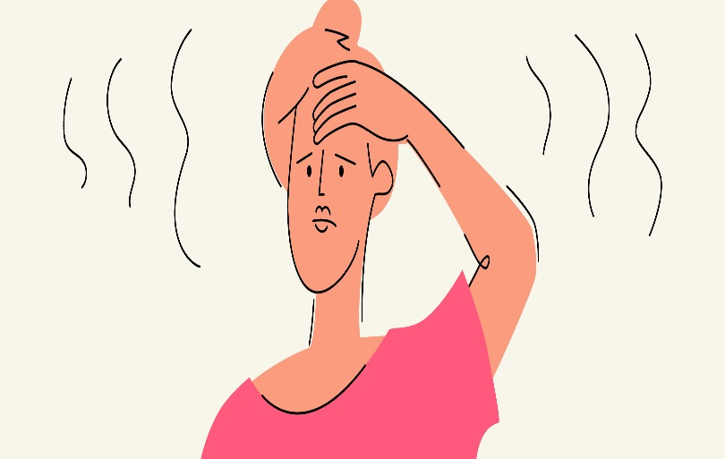
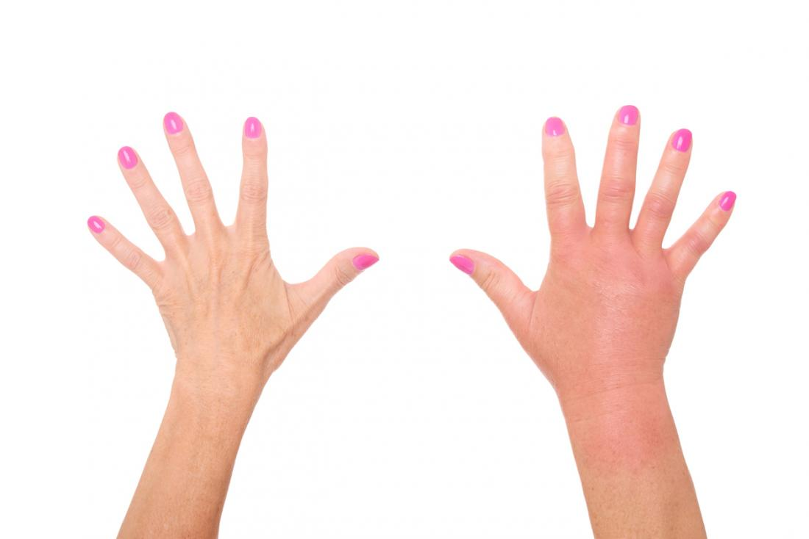
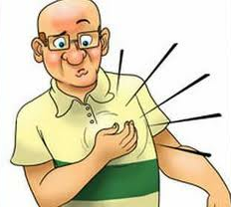
রক্তশূন্যতা রোগের লক্ষন গুলো কী কী তোমরা কী তা বলতে পারো?
চোখ ফ্যাকাসে হওয়া
মাথা ঘোরা
হাত ফোলা
বুক ধড়ফড়
দূর্বলতা

Slide 11
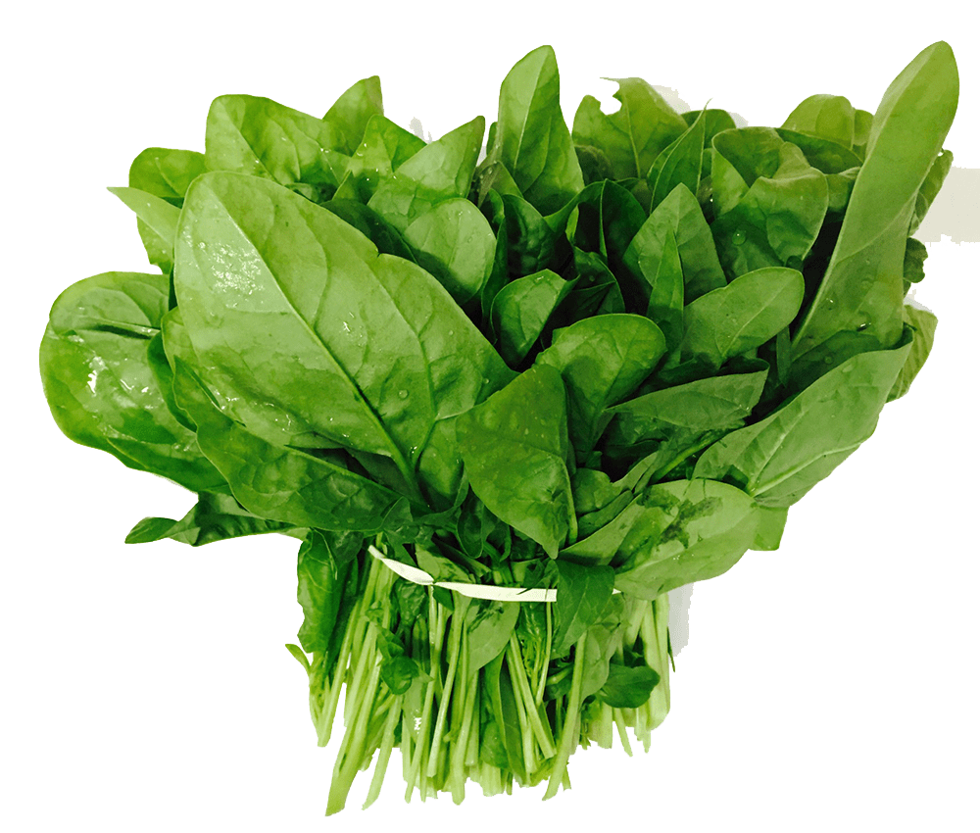
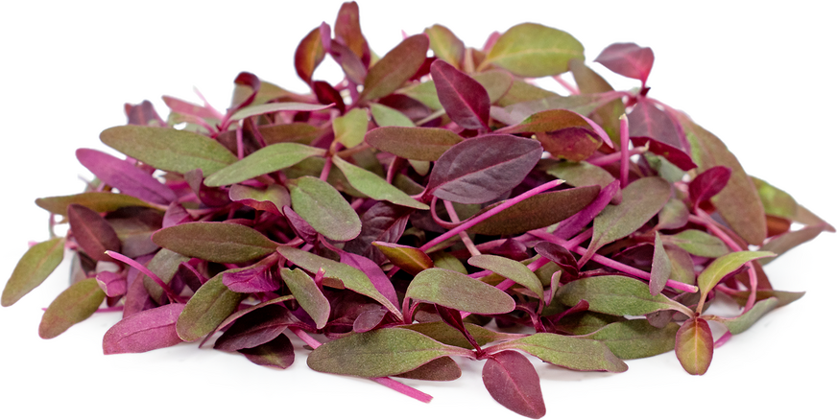
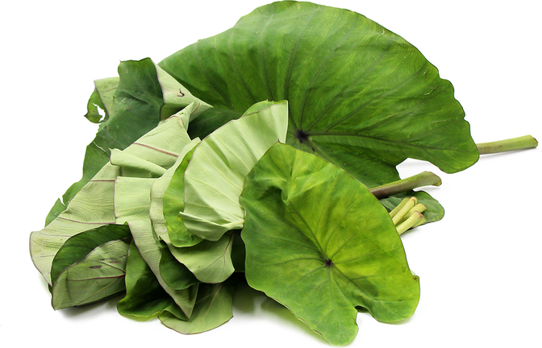
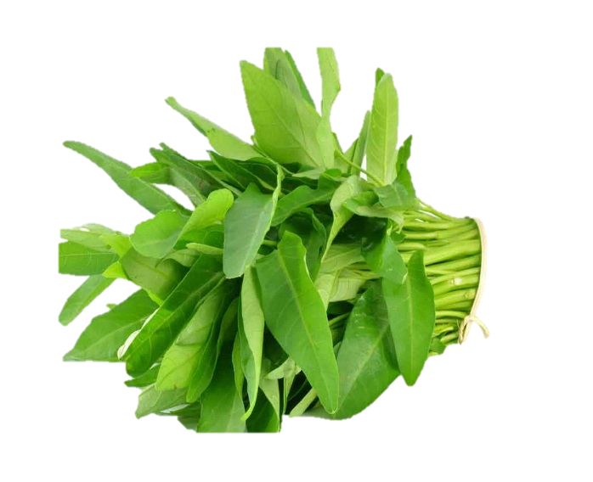
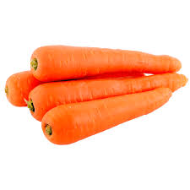
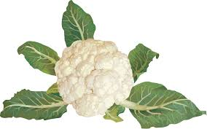
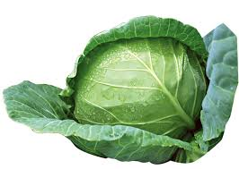
তোমরা কী বলতে পারো কোন খাবার গুলো খেলে ক্যালসিয়ামের চাহিদা পূরণ হবে?
লাল শাক
কচুশাক
পালংশাক
কলমিশাক
গাজর
ফুলকপি
বাধাকপি

Slide 12
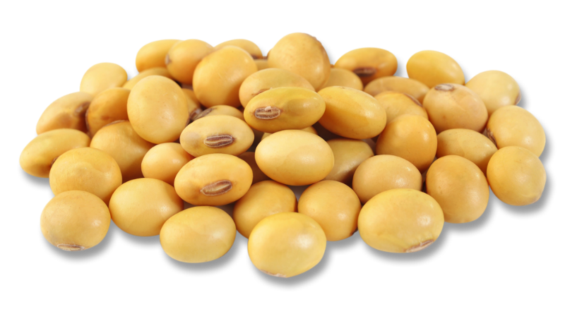
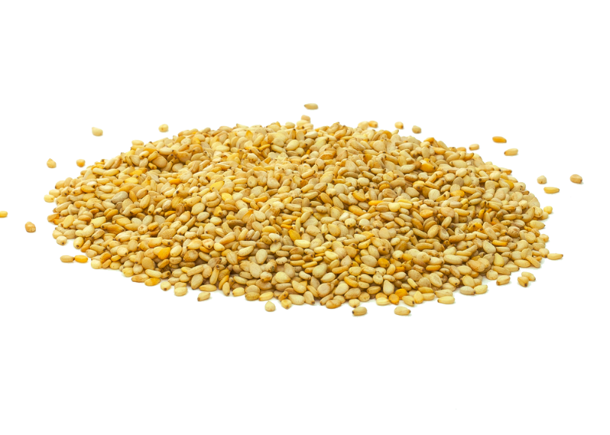
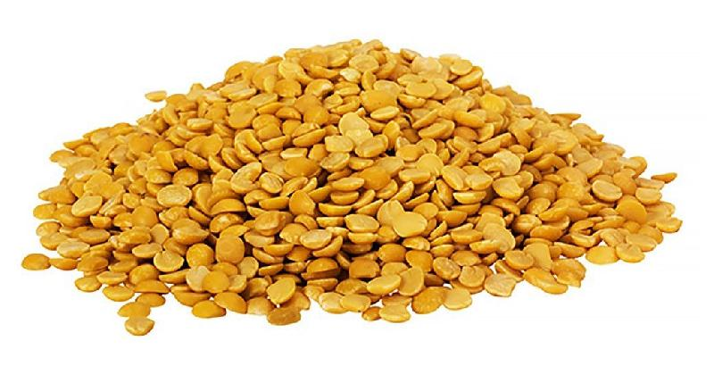
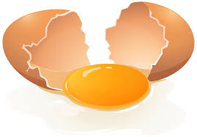
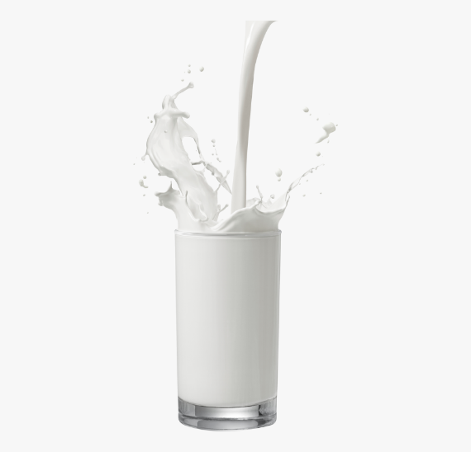
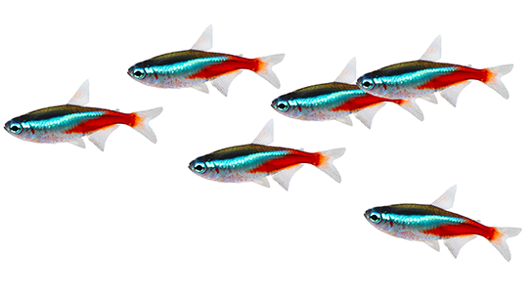
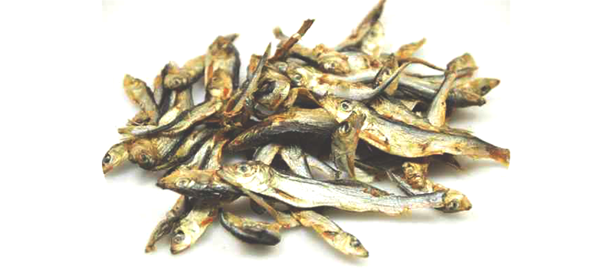
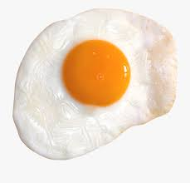
সয়াবিন
ডাল
তিল
ডিম
দুধ
ছোট মাছ
শুটকি

Slide 13
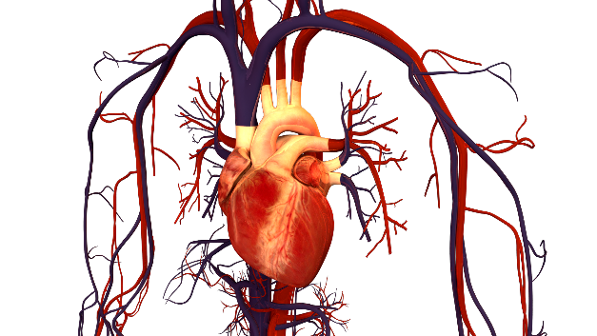
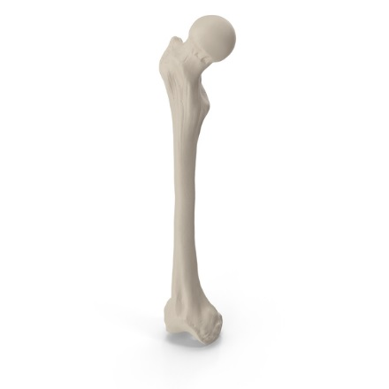
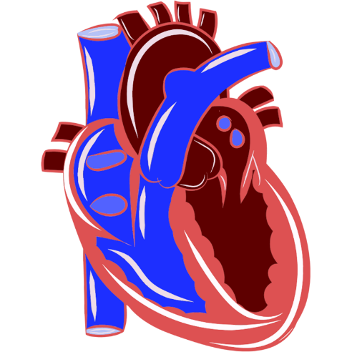
তোমরা কী বলতে পারো ক্যালসিয়াম আমাদের কেনো প্রয়োজন?
রক্ত সঞ্চালন
হাড় এবং দাঁতের গঠন শক্ত রাখা।
হৃদপিণ্ডের পেশির স্বাভাবিক সংকোচনে সাহায্য করা

Slide 14
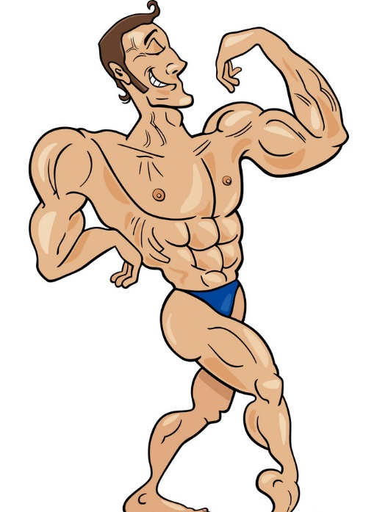
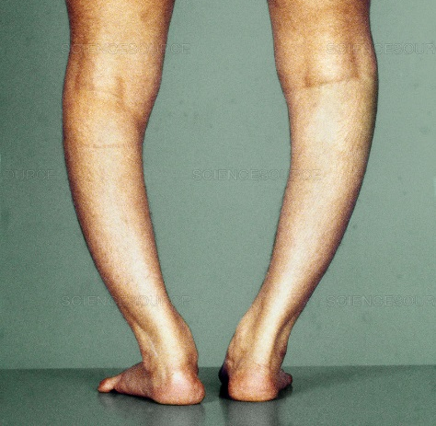
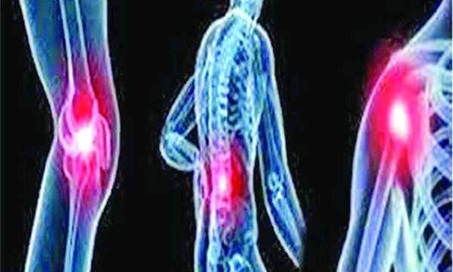
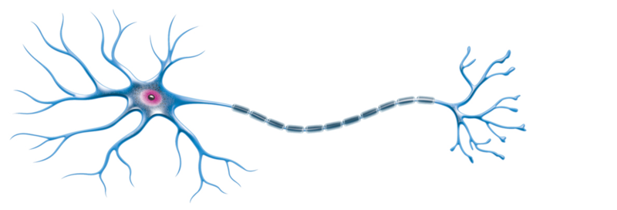
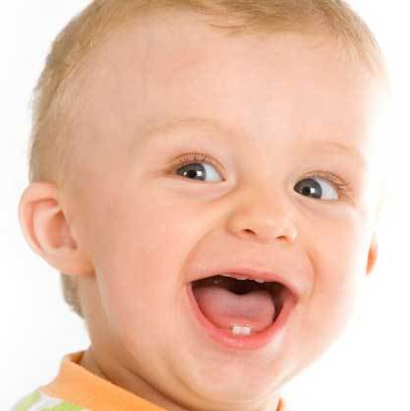
রিকেটস রোগ হয়।
পেশি সঞ্চালনে সাহায্য করে।
বয়স্ক নারীদের অস্টিম্যালেসিয়া
স্নায়ু সঞ্চালনে সাহায্য করে।
শিশুদের দাঁত উঠতে দেরি হয়।

Slide 15
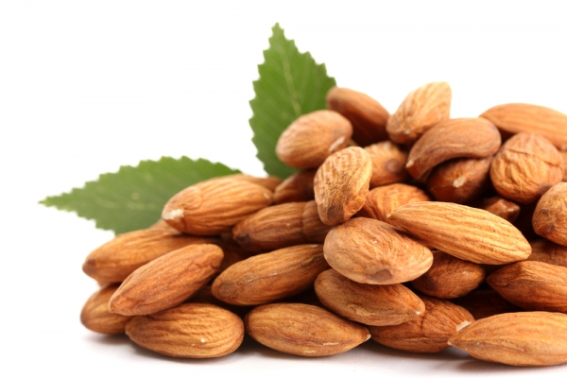
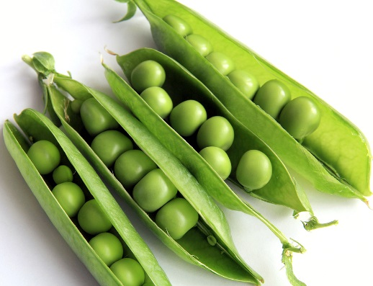
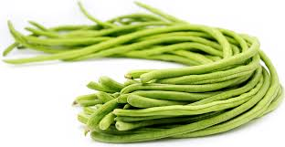
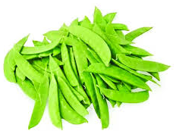
ফসফরাসের উদ্ভিজ্জ উৎস কী?
বাদাম
বরবটি
মটরশুটি
শিম

Slide 16
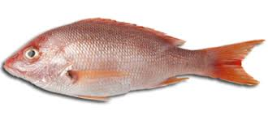
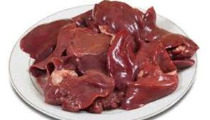
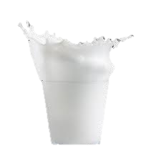
ফসফরাসের প্রাণিজ উৎস কী?
মাছ
যকৃত
ডিম
দুধ
মাংস

Slide 17
দেহে ক্যালসিয়ামের দিক থেকে খনিজ লবণগুলোর মধ্যে ক্যালসিয়ামের পরেই কার স্থান?
ফসফরাস
ফসফরাসের প্রধান কাজ কী?
ফসফরাসের প্রধান কাজ হলো হাড় ও দাঁত গঠন করা।
ফসফরাসের অভাবে কোন রোগ দেখা দেয়?
দন্তক্ষয়
অস্থিক্ষরতা
রিকেটস

Slide 18
খাদ্যের প্রধান উপাদান কী?
পানি
পানি
কাজ:
এ জাতীয় খাবার সকল খাদ্য গ্রহণ, হজম ও শোষণে সহায়তা করে।

Slide 19
আমাদের দৈহিক ওজনের কত ভাগ পানি?
৬০-৭০ ভাগ
পানি আমাদের দেহে কী কাজ করে?
স্নায়ু গঠনে সাহায্য করে
দেহের গঠন এবং অভ্যন্তরীণ
শরীর থেকে ঘাম বের করে।
মূত্র শরীর থেকে বের করে।
রক্ত গঠনে সাহায্য

Slide 20
পানির অভাব হলে কী সম্যাসার সম্মূখীন হয় ?
ত্বক কুচকে যায়।
শরীরে পানির অভাব হলে তীব্র পিপাসা হয় ।
রক্ত সঞ্চালনে ব্যাঘাত হয়

Slide 21
পানির অভাব হলে ডায়রিয়া হয়
শরীরে ১০ভাগ কমে গেলে বেহুশ হয়ে যায়

Slide 22
তোমরা কী বলতে পারো কিভাবে স্যালাইন তৈরি করতে হয়?
এক চিমটি লবণ,এক মুঠ গুড় এবং এক গ্লাস পানি মিশিয়ে স্যালাইন তৈরি করা যায়।

Slide 23
দলীয় কাজ
ক্যালসিয়াম ও ফসফরাস জাতীয় খাদ্য আজকে কী কী খেয়েছো তার তালিকা তৈরি করো।

Slide 24
মূল্যায়ন
লৌহ কোথায় সঞ্চিত থাকে?
হিমোগ্লোবিন গঠনে কে সহায়তা করে ?
শরীরের কত ভাগ পানি কমে গেলে মানুষের মৃত্যু হতে পারে ?
আমাদের দৈহিক ওজনের কত ভাগ পানি?
কোন কোন খাবারে ফসফরাস থাকে ?

Slide 25
বাড়ির কাজ
পানির গুরুত্ব বিশ্লেষণ কর।

Slide 26
সবাইকে ধন্যবাদ

